Slide 1
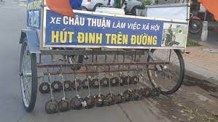
Các em hãy quan sát ảnh nhé !

Slide 2
Để thu gom các vật sắc nhọn bằng sắt do nạn “đinh tặc” rãi trên đường người ta đã làm gì để thu gom chúng một cách dễ dàng?
Trả lời: Người ta gắn các thanh nam châm sát mặt đường để chúng dễ dàng hút được các vật sắc nhọn bằng sắt.

Slide 3
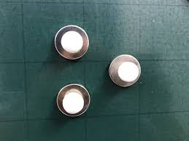
Các em hãy quan sát ảnh nhé !
Vì sao ta có thể đính một bức tranh lên bảng bằng sắt?…
Trả lời : Nhờ có các viên nam châm

Slide 4

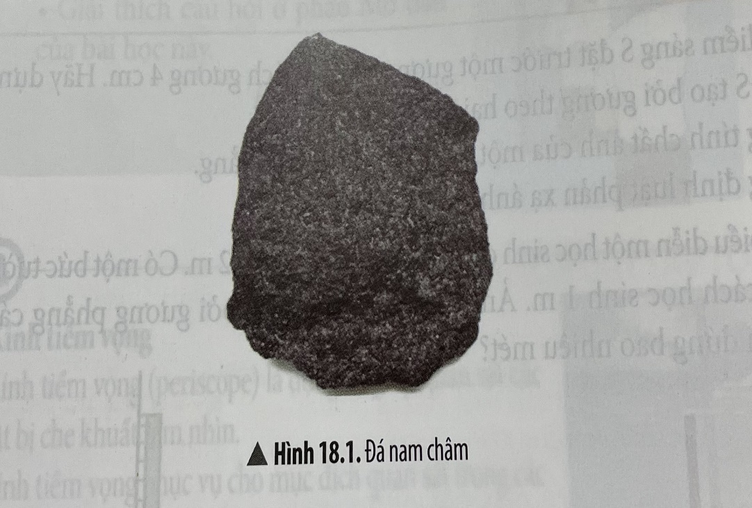
CHỦ ĐỀ 6 : TỪ
BÀI 18- NAM CHÂM
1. Nam châm:
Khoảng 600 năm trước Công nguyên, người Hy Lạp lần đầu tiên phát hiện loại đá có khả năng hút các vật bằng sắt. Sau này loại đá trên được đặt tên là nam châm (tiếng Anh: Magnet).

Slide 5

+ Nam châm là những vật có từ tính có thể hút được các vật bằng sắt, thép…
+Những nam châm có từ tính tồn tại trong thời gian dài được gọi là nam châm vĩnh cửu .
+ Nếu bảo quản và sử dụng nam châm không đúng cách thì nam châm có thể mất từ tính.

Slide 6
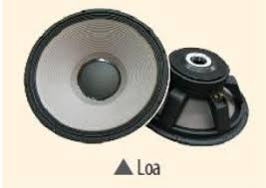
?1 Lực tương tác của nam châm với sắt là lực tiếp xúc hay lực không tiếp xúc?
? 2 Hãy kể ra một số dụng cụ hoặc thiết bị có sử dụng nam châm vĩnh cửu.
?3. Loa là thiết bị dùng để phát ra âm thanh. Hãy để xuất một cách đơn giản giúp xác định được bộ phận nào trong loa có từ tính.

Slide 7
Lực tương tác của nam châm với sắt là lực tiếp xúc hay lực không tiếp xúc?
- Lực hút của nam châm là lực không tiếp xúc.
2. Hãy kể ra một số dụng cụ hoặc thiết bị có sử dụng nam châm vĩnh cửu.
- Nam châm dùng để đính tranh treo vào bảng, cánh cửa tủ, nắp đậy của hộp bút, ốp điện thoại di động.
?3. Loa là thiết bị dùng để phát ra âm thanh. Hãy đề xuất một cách đơn giản giúp xác định được bộ phận nào trong loa có từ tính.
- Dùng một chiếc đinh sắt đưa gần loa. Ở vị trí nào đinh sắt bị hút thì vị trí đó là nam châm của loa.

Slide 8
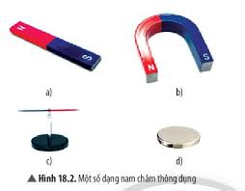
QUAN SÁT HÌNH DẠNG CỦA NAM CHÂM
? Hãy gọi tên các nam châm trong Hình 18.2 dựa theo hình dạng của chúng
03
*

Slide 9
QUAN SÁT HÌNH DẠNG CỦA NAM CHÂM
Hình 18.2
a). Nam châm thẳng,
b). Nam châm hình chữ U
c). Kim nam châm
d). Nam châm tròn

Slide 10
2. Tác dụng của nam châm lên các vật liệu khác nhau:

Slide 11
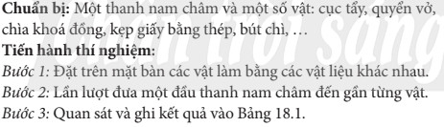
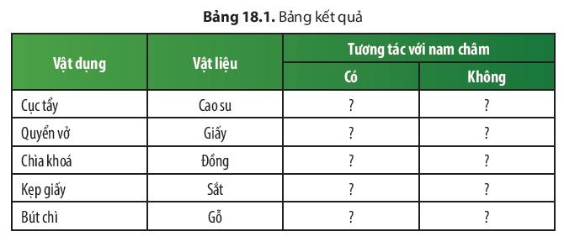
Thí nghiệm khảo sát tác dụng của nam châm lên các vật liệu khác nhau

Slide 12
?4. Từ kết quả Bảng 18.1, em hãy chỉ ra những vật liệu có tương tác với nam châm. Có phải các vật làm từ kim loại đều tương tác với nam châm, Bảng 18.1.
Vật dụng | Vật liệu | Tương tác với nam châm
 |  | Có | Không
Cục tẩy | Cao su
Quyển vở | Giấy
Chìa khoá | Đồng
Kẹp giấy | Sắt
Bút chì | Gỗ
x
x
x
x
x

Slide 13
Vật liệu có tương tác với nam châm được gọi là vật liệu có tính chất từ (vật liệu từ) và những vật liệu không tương tác với nam châm là vật liệu không có tính chất từ.

Slide 14
2. Tác dụng của nam châm lên các vật liệu khác nhau:
+ Vật liệu có tương tác với nam châm được gọi là vật liệu có tính chất từ (vật liệu từ)
+ Những vật liệu không tương tác với nam châm là vật liệu không có tính chất từ.
+ Nam châm chỉ tương tác với các vật liệu từ như: Sắt, thép, cobalt, nickel,…

Slide 15
3. Sự định hướng của nam châm :

Slide 16
3. Sự định hướng của nam châm :
Khi để nam châm tự do, đầu luôn chỉ hướng bắc gọi là cực Bắc (kí hiệu N- North), còn đầu luôn chỉ hướng nam gọi là cực Nam
(kí hiệu S- South).

Slide 17
III. Sự định hướng của nam châm :
+ Khi đưa từ cực của hai nam châm lại gần nhau, các từ cực cùng tên đẩy nhau, các từ cực khác tên hút nhau

Slide 18
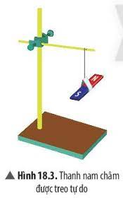
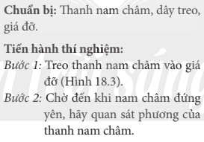
THÍ NGHIỆM KHẢO SÁT SỰ ĐỊNH HƯỚNG CỦA THANH NAM CHÂM

Slide 19
THÍ NGHIỆM KHẢO SÁT SỰ TƯƠNG TÁC GIỮA CÁC CỰC CỦA NAM CHÂM
Khi đ­ưa tõ cùc cña hai nam ch©m l¹i gÇn nhau

Slide 20
Vận dụng: Hai thanh kim loại giống nhau, chúng luôn hút nhau mà không đẩy nhau. Có thể kết luận gì về hai thanh kim loại này?
=>Hai thanh kim loại luôn hút nhau mà không đẩy nhau thì một trong hai thanh không phải là nam châm. Có thể là một thanh sắt và một nam châm.

Slide 21
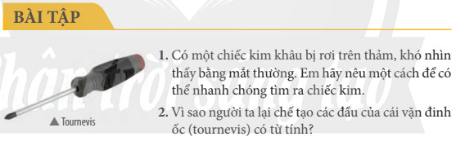
Bài 1: Lấy một thanh nam châm đưa lại gần xung quanh miếng thảm, khu vực nào bị nam châm tương tác thì khu vực đó có chiếc kim.
Bài 2 : Do các con ốc rất nhỏ nên người ta chế tạo đầu của vặn đinh ốc có từ tính để đầu của vặn đinh ốc hút được các con ốc, từ đó con ốc không bị rơi và sử dụng tournevis xoáy ốc vào các bộ phận dễ dàng hơn.

